Slide 1

АККРЕДИТАЦИОННЫЙ МОНИТОРИНГ В СИСТЕМЕ ВЫСШЕГО ОБРАЗОВАНИЯ
Алтыникова Наталья Васильевна,
советник руководителя Рособрнадзора,
член общественного совета Рособрнадзора,
директор по развитию ГК «Просвещение»

Slide 2
НОВАЯ МОДЕЛЬ ОЦЕНКИ КАЧЕСТВА ОБРАЗОВАНИЯ
Индикаторы риска
Бессрочная аккредитация
Аккредитационный мониторинг
КНД
Аккредитационные показатели
Образовательные программы

Slide 3
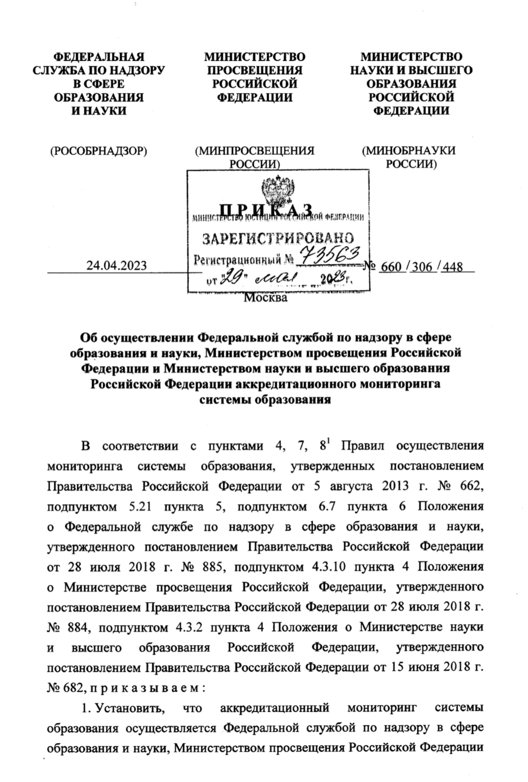
НОРМАТИВНО – ПРАВОВОЕ РЕГУЛИРОВАНИЕ
С 1 сентября 2023 года
1 раз в 3 года
Все образовательные
организации
Выявление проблемных зон
Формирование индикаторов риска
Корректировка программ развития

Slide 4
СРОКИ ПРОВЕДЕНИЯ
1.09.2023 – 1.12.2023
Сбор данных
До 25.01.2024
Обработка данных
До 15.03.2024
Подготовка итогового отчета
До
1.05. 2024
Подготовка рекомендаций

Slide 5
ГРАФИК УЧАСТИЯ
Региональная группа | Период участия
1 | 12.09 – 24.09
2 | 18.09 – 01.10
3 | 25.09 – 08.10
4 | 02.10 – 22.10
5 | 16.10 – 29.10
6 | 23.10 – 05.11
7 | 30.10 – 12.11
8 | 06.11 – 19.11
9 | 13.11 – 26.11
Резервные дни | 27.11 – 30.11

Slide 6
ИНФОРМАЦИОННАЯ ПОДДЕРЖКА
Чат
«Вузы_
аккредмониторинг»
Техподдержка
Горячая линия Рособрнадзора
Раздел на сайте Рособрнадзора и Росаккредагенства
«Аккредитационный мониоринг»
Чат
«СПО_
аккредмониторинг»
Чат
«Школы_
Аккредмониторинг»
Региональный координатор

Slide 7
УЧАСТНИКИ МОНИТОРИНГА
Головных вузов - 749
1398
ВУЗОВ
Филиалов - 649
Вузов, реализующих программы СПО - 812
Вузов, реализующих программы ОО - 113

Slide 8

ПОДГОТОВКА К МОНИТОРИНГУ
Подготовить приказы:
о назначении ответственных за участие ОО в аккредитационном мониторинге;
о назначении ответственных за актуализацию информации на сайте ОО
Обеспечить подготовку специалистов, которые будут вносить данные по показателям мониторинга
Внимательно изучить методику расчета аккредитационных показателей.
Проверить наличие информации и данных по показателям аккредитационного мониторинга (чек-лист готовности)
Провести заседания педагогических советов, ученых советов по разъяснению коллективам смыслов и технологии проведения аккредитационного мониторинга.
Осуществить предварительный отбор ОПОП

Slide 9
МЕХАНИЗМ ОТБОРА ПРОГРАММ
Запрос от Рособрнадзора в ФОИВы
Отбор ФОИВ программ от каждого подведомственного вуза
Корректировка перечня программ вузами в соответствии с критериями
Не более 10 ОПОП от вуза
Бакалавриат (6) + Магистратура (4)

Slide 10
КРИТЕРИИ ОТБОРА ПРОГРАММ
Наличие набора в 2022 году
Наличие выпуска в году, соответствующем отчетному периоду
Наличие российских студентов
Наличие аккредитации
Приоритетная значимость для развития экономики
Если ОПОП реализуются по разным ФГОС?
Если нет контингента обучающихся?
Если нет набора в 2023 году, но контингент есть?
Если в процессе аккредитационного мониторинга осуществляется реорганизация вуза?
Если на программе есть несколько иностранных студентов?
Можно ли меньше 10 ОПОП?

Slide 11
АККРЕДИТАЦИОННЫЕ ПОКАЗАТЕЛИ
Вход
АП1 -ЕГЭ
Условия
АП2 - ЭИОС
АП5 – остепенённость
Выход
АП3 – сохранность контингента
АП4 – сохранность контингента целевиков
АП1.1 - ДВИ
АП8 – трудоустройство
АП6 – представители работодателей
АП7 - ВСОКО
8 показателей

Slide 12
ФОРМУЛА РАСЧЕТА СУММАРНОГО КОЛИЧЕСТВА БАЛЛОВ
АПс = АП₁/АП_{1.1} + АП₂ + АП₃ + АП₄ + АП₅ + АП₆ + АП₇ + АП₈
Бакалавриат
Специалитет
Магистратура
Ординатура
Ассистентура-стажировка
Мin - 70 баллов
Мах - 110 баллов
Мin - 60 баллов
Мах - 80 баллов

Slide 13
СБОР ДАННЫХ
ИС ГА
Модуль «Аккредитационный мониторинг»
Ввод первичных данных осуществляется вузом
Выгрузка отчета по ОПОП

Slide 14
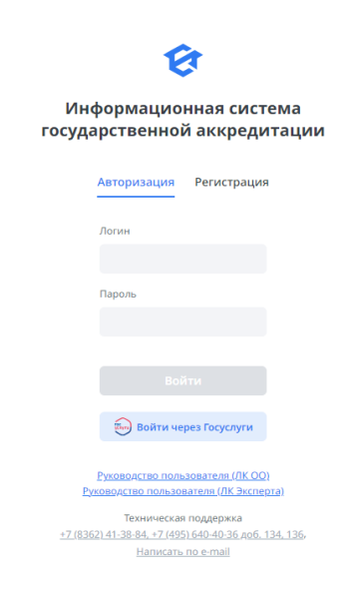
ЛИЧНЫЙ КАБИНЕТ ИС ГА
Действующие личные кабинеты
у головных вузов (имеющиеся логины и пароли)
Новые личные кабинеты для филиалов
(доступен только раздел мониторинга, логины и пароли рассылаются Рособрнадзором за несколько дней до начала периода участия в мониторинге)

Slide 15
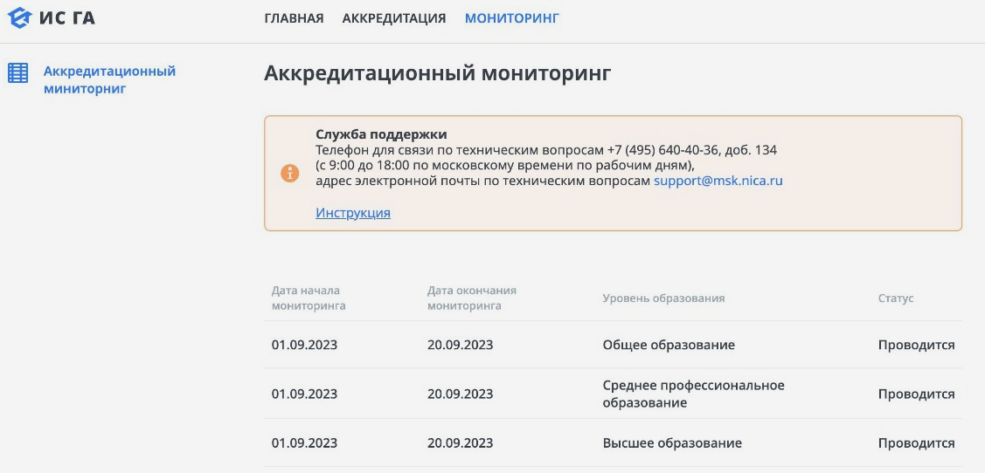
ВКЛАДКА «МОНИТОРИНГ»

Slide 16
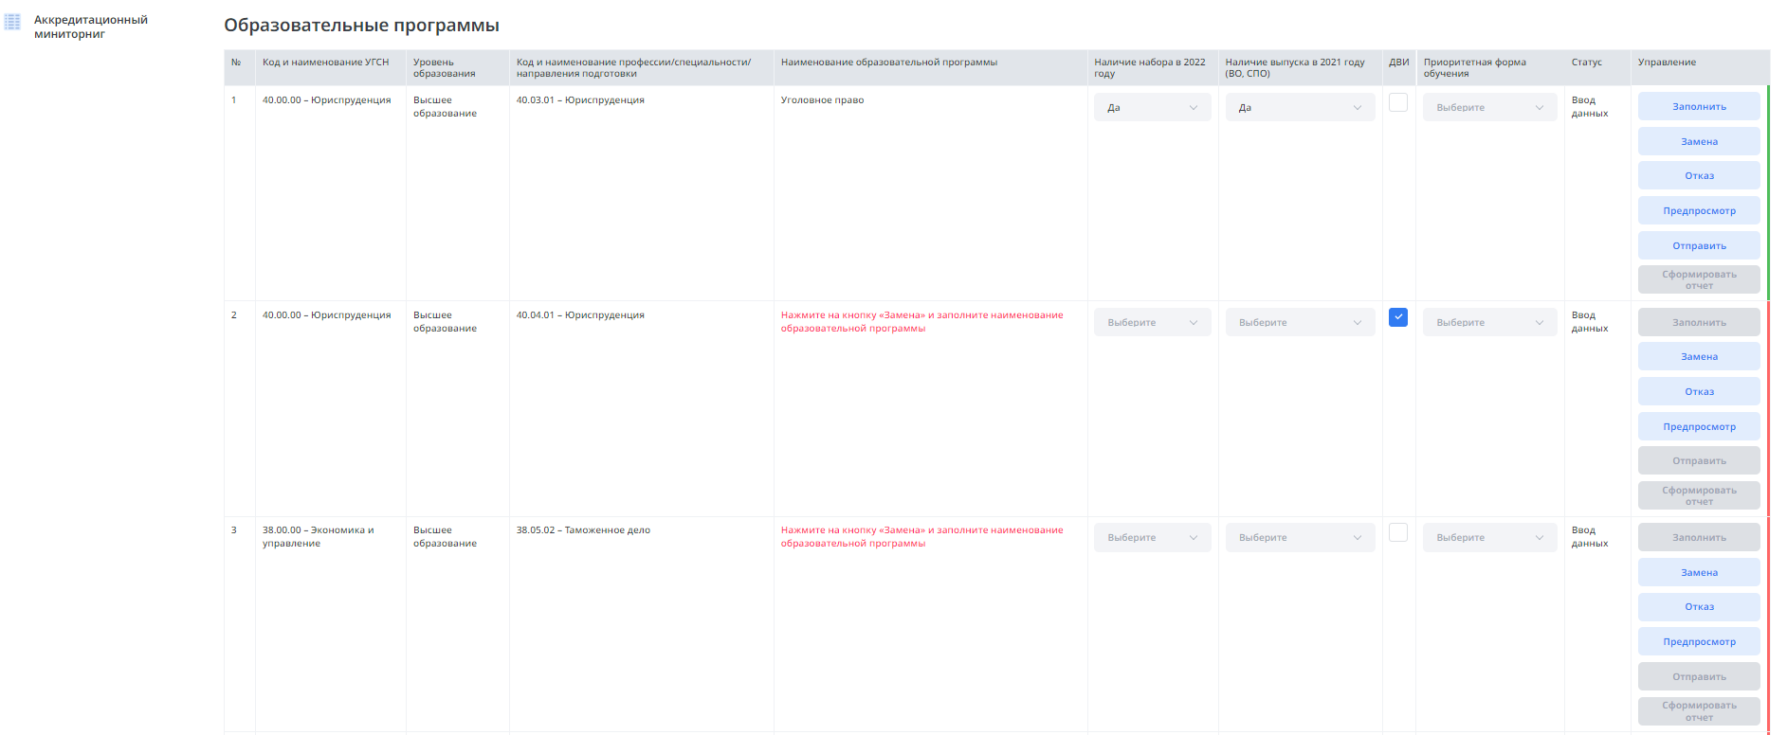
ОБРАЗОВАТЕЛЬНЫЕ ПРОГРАММЫ

Slide 17
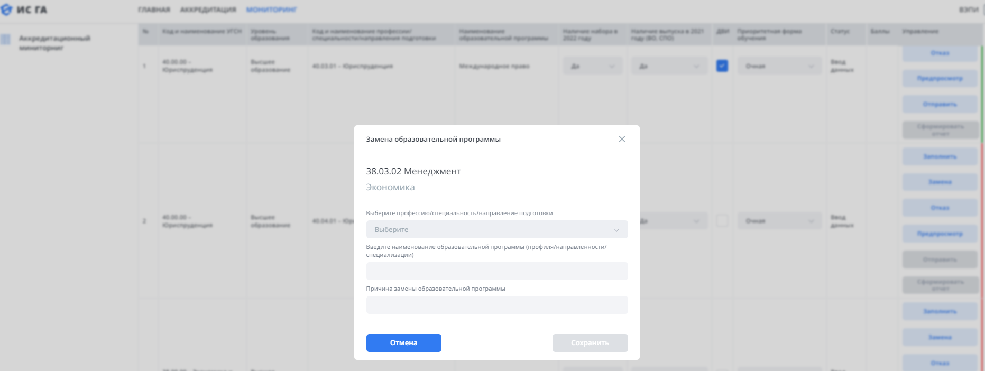
КНОПКА «ЗАМЕНА»

Slide 18
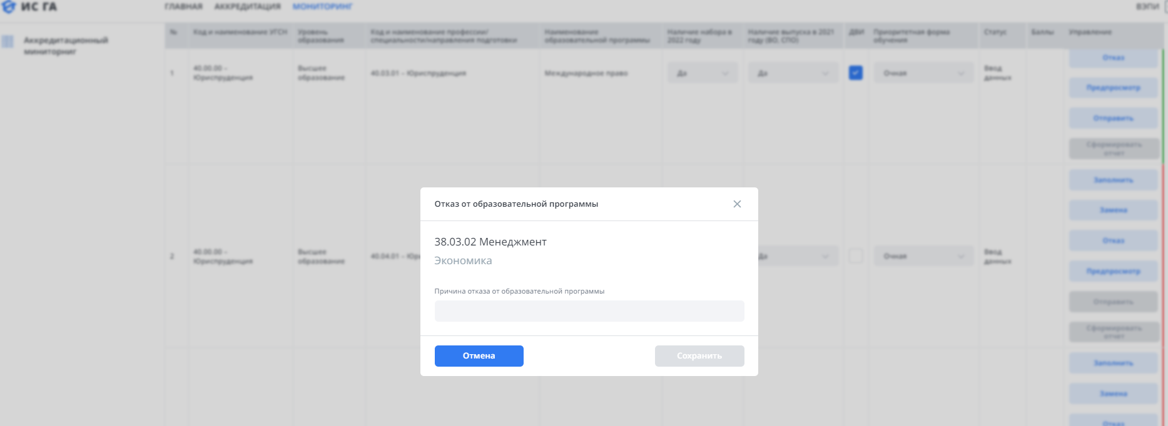
КНОПКА «ОТКАЗ»

Slide 19
ПОКАЗАТЕЛЬ АП1
Наименование показателя мониторинга | Значение показателя (баллы) | Количество баллов
Средний балл ЕГЭ обучающихся, принятых по его результатам на обучение по программам бакалавриата и специалитета (не применяется для основных профессиональных образовательных программ высшего образования – программ магистратуры, ординатуры, ассистентуры-стажировки) | 66 и более | 10
 | от 60 до 65 | 5
 | менее 60 | 0

Slide 20
МЕТОДИКА РАСЧЕТА ПОКАЗАТЕЛЯ АП1
Информация предоставляется за год, предшествующий году проведения аккредитационного мониторинга
Приоритетная форма обучения очная (при ее отсутствии – очно-заочная, при отсутствии очно-заочной - заочная)
Лица, зачисленные без вступительных испытаний, приравниваются к абитуриентам, имеющим средний балл ЕГЭ, равный 100 баллам.
При расчете среднего балла ЕГЭ не учитываются баллы за индивидуальные достижения абитуриентов;
6. При расчете показателя не учитываются лица:
- зачисленные на обучение в пределах установленной квоты, в том числе квоты приема на целевое обучение или отдельной квоты
- зачисленные на обучение по результатам вступительных испытаний, проводимых организацией высшего образования самостоятельно.

Slide 21
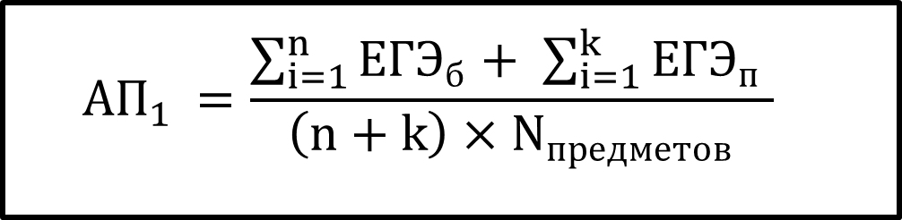
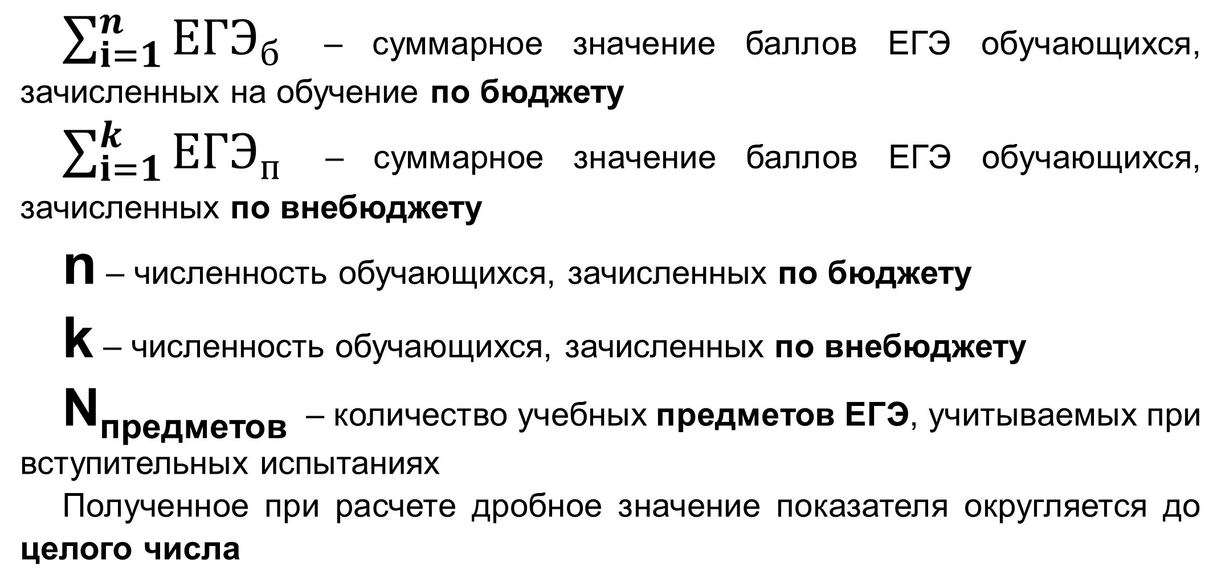
ФОРМУЛА РАСЧЕТА ПОКАЗАТЕЛЯ АП 1
$${АП}_{1 }=\frac{\sum_{i=1}^{n}{{ЕГЭ}_{б}+ \sum_{i=1}^{k}{{ЕГЭ}_{п} }}}{\left(n+k\right)×N_{предметов}}$$
$\sum_{i=1}^{n}{{ЕГЭ}_{б}}$ – суммарное значение баллов ЕГЭ обучающихся, зачисленных на обучение по бюджету
$\sum_{i=1}^{k}{{ЕГЭ}_{п}}$ – суммарное значение баллов ЕГЭ обучающихся, зачисленных по внебюджету
n – численность обучающихся, зачисленных по бюджету
k – численность обучающихся, зачисленных по внебюджету
N_{предметов} – количество учебных предметов ЕГЭ, учитываемых при вступительных испытаниях
Полученное при расчете дробное значение показателя округляется до целого числа

Slide 22
ОТЧЕТНЫЙ ПЕРИОД ПОКАЗАТЕЛЯ АП 1
Информация предоставляется за год приема, предшествующий году проведения аккредитационного мониторинга
2022
При расчете показателя используются данные по обучающимся на старшем для соответствующей образовательной программы высшего образования курсе обучения в году проведения аккредитационного мониторинга
Техническая ошибка

Slide 23
ПОКАЗАТЕЛЬ АП1.1
Наименование показателя мониторинга | Значение показателя (баллы) | Количество баллов
Средний балл ЕГЭ и дополнительных вступительных испытаний обучающихся, принятых по их результатам на обучение по программам бакалавриата и специалитета (применяется только для тех образовательных программ высшего образования, правилами приема на которые предусмотрены ДВИ) | 66 и более | 10
 | от 60 до 65 | 5
 | менее 60 | 0

Slide 24
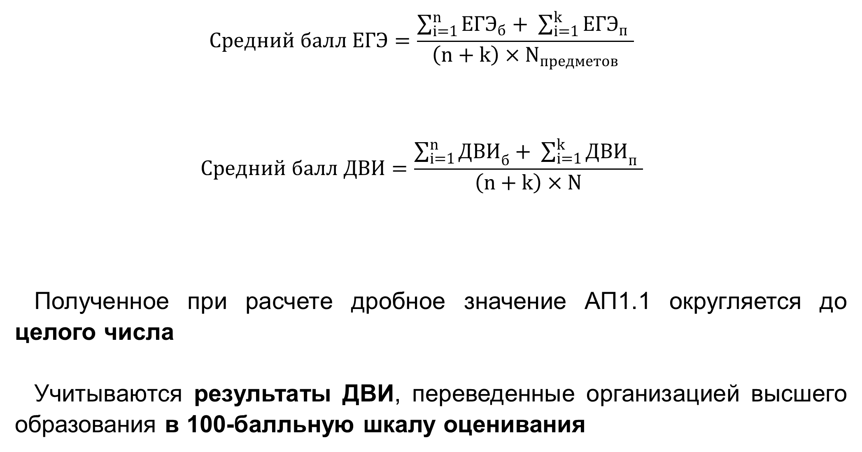

ФОРМУЛА РАСЧЕТА ПОКАЗАТЕЛЯ АП1.1
$$\text{АП}\text{1.1}\text{=} \frac{Средний балл ЕГЭ + Средний балл ДВИ}{2}$$
$$Средний балл ЕГЭ=\frac{\sum_{i=1}^{n}{{ЕГЭ}_{б}+ \sum_{i=1}^{k}{{ЕГЭ}_{п} }}}{\left(n+k\right)×N_{предметов}}$$
$$Средний балл ДВИ=\frac{\sum_{i=1}^{n}{{ДВИ}_{б}+ \sum_{i=1}^{k}{{ДВИ}_{п} }}}{\left(n+k\right)×N}$$
Полученное при расчете дробное значение АП1.1 округляется до целого числа
Учитываются результаты ДВИ, переведенные организацией высшего образования в 100-балльную шкалу оценивания

Slide 25
ОТЧЕТНЫЙ ПЕРИОД ПОКАЗАТЕЛЯ АП 1.1
Информация предоставляется за год приема, предшествующий году проведения аккредитационного мониторинга
2022

Slide 26
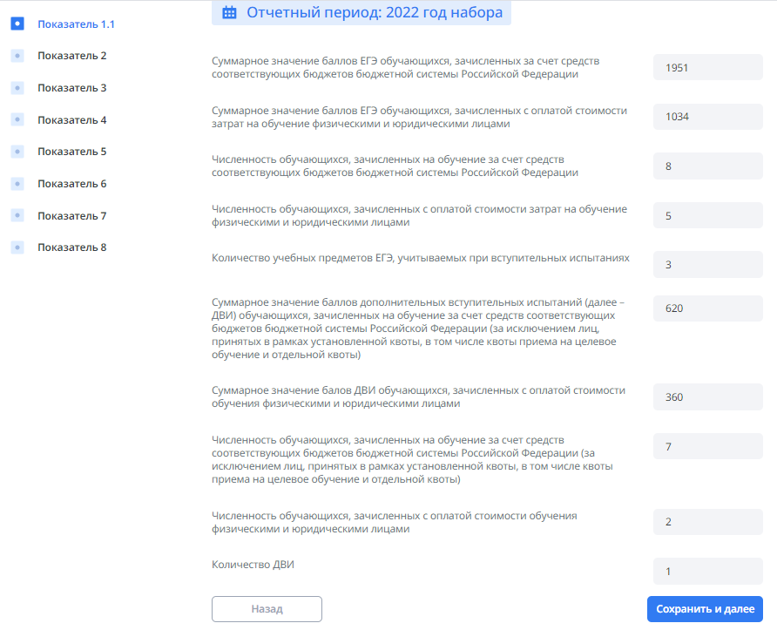
КНОПКА «ЗАПОЛНИТЬ»

Slide 27
ПОКАЗАТЕЛЬ АП2
Наименование показателя мониторинга | Значение показателя | Количество баллов
Наличие электронной информационно-образовательной среды | имеется | 10
 | не имеется | 0

Slide 28
МЕТОДИКА РАСЧЕТА ПОКАЗАТЕЛЯ АП2
Не менее четырех из следующих компонентов:
1) доступ к сети «Интернет» (далее – сеть «Интернет»);
2) локальный нормативный акт об ЭИОС;
3) наличие доступа к электронной библиотечной системе;
4) наличие доступа к электронным образовательным ресурсам и (или) профессиональным базам данных (подборкам информационных ресурсов по тематикам) в соответствии с содержанием реализуемой ОП ВО;
5) наличие возможности взаимодействия педагогических работников с обучающимися (личные кабинеты обучающихся и преподавателей) в ЭИОС;
6) доступ к электронному расписанию;
7) наличие возможности формирования электронного портфолио обучающихся, в том числе сохранения их работ и оценок за эти работы;
8) наличие доступа к учебным планам, рабочим программам дисциплин (модулей), программам практик, электронным учебным изданиям и электронным образовательным ресурсам, указанным в рабочих программах дисциплин (модулей), программах практик по образовательной программе.
Подтверждается ссылками на соответствующую информацию

Slide 29
ОТЧЕТНЫЙ ПЕРИОД ПОКАЗАТЕЛЯ АП2
Предоставляется актуальная в период проведения аккредитационного мониторинга информация
2023

Slide 30
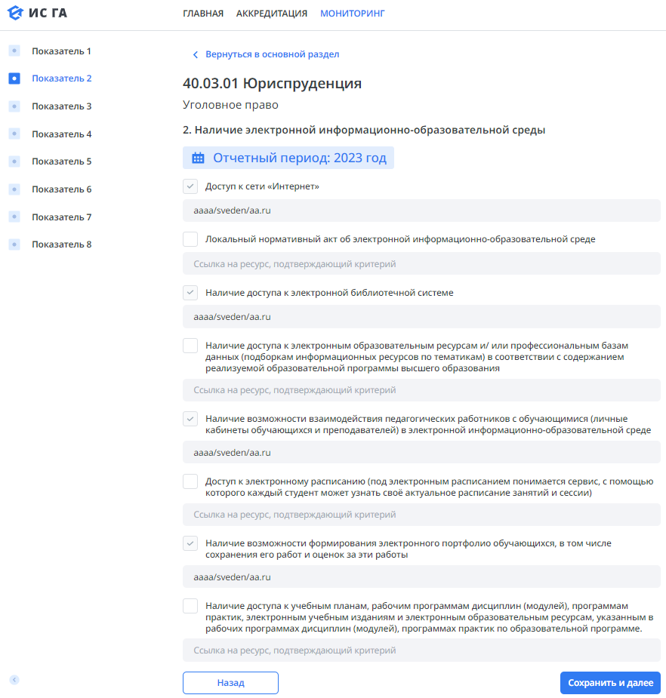
ПОКАЗАТЕЛЬ АП2

Slide 31
ПОКАЗАТЕЛЬ АП3
Наименование показателя мониторинга | Значение показателя | Количество баллов
Доля обучающихся, успешно завершивших обучение по образовательной программе высшего образования, от общей численности обучающихся, поступивших на обучение по соответствующей образовательной программе высшего образования | 70% и более | 10
 | от 50% до 69% | 5
 | менее 50% | 0

Slide 32
МЕТОДИКА РАСЧЕТА ПОКАЗАТЕЛЯ АП3
Приоритетная форма обучения очная (при ее отсутствии – очно-заочная, при отсутствии очно-заочной - заочная)
3. Учитываются:
- успешно завершившие обучение по образовательной программе высшего образования с учетом вышедших из академического отпуска в период нормативного срока освоения образовательной программы;
- общая численность обучающихся, зачисленных на обучение по образовательной программе высшего образования, за исключением обучающихся, ушедших в академический отпуск, а также переведенных на другую образовательную программу, а также в период нормативного срока освоения ОП ВО

Slide 33
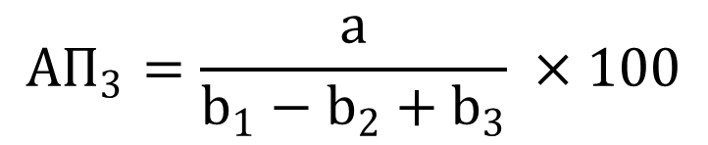
ФОРМУЛА РАСЧЕТА ПОКАЗАТЕЛЯ АП3
$${АП}_{3}=\frac{а}{b_{1}−b_{2}+b_{3}} ×100$$
a – численность обучающихся, успешно завершивших обучение по образовательной программе ВО
b₁ – общая численность обучающихся, поступивших на обучение по образовательной программе ВО
b₂ – численность обучающихся, ушедших в академический отпуск, обучающихся, переведенных на другую образовательную программу, а также обучающихся, зачисленных на образовательную программу высшего образования внутри организации высшего образования и (или) из других организаций высшего образования в период нормативного срока освоения ОП ВО
b₃ – общая численность обучающихся, вышедших из академического отпуска, а также обучающихся, зачисленных на образовательную программу высшего образования внутри организации высшего образования и (или) из других организаций высшего образования в период нормативного срока освоения образовательной программы высшего образования

Slide 34
ОТЧЕТНЫЙ ПЕРИОД ПОКАЗАТЕЛЯ АП3
Информация предоставляется по выпуску обучающихся года за два года до года проведения аккредитационного мониторинга
2021

Slide 35
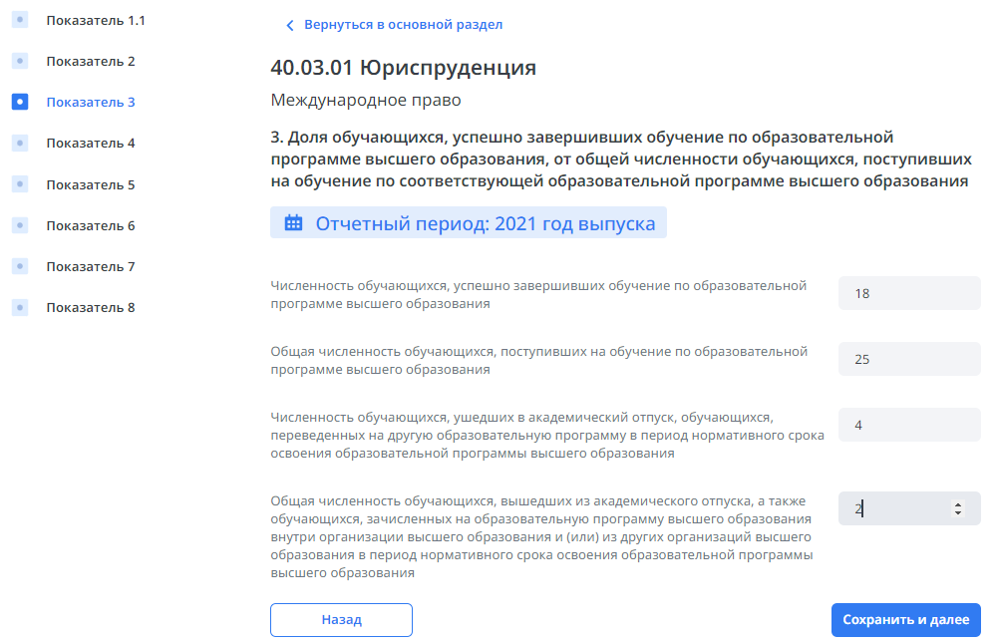
ПОКАЗАТЕЛЬ АП3

Slide 36
ВОПРОСЫ
Как считать тех, кто учился по ускоренному ИУП? (считать вместе с годом выпуска, согласно нормативному сроку обучения)
Как считать тех, кого массово перевели при реорганизации?
Как считать тех, кого перевели с одной формы обучения на другую?
Необходимо считать согласно формуле и дополнить комментарием о нестандартной ситуации

Slide 37
ПОКАЗАТЕЛЬ АП4
Наименование показателя мониторинга | Значение показателя | Количество баллов
Доля обучающихся по договорам о целевом обучении, успешно завершивших обучение по образовательной программе высшего образования, в общей численности обучающихся по договорам о целевом обучении по соответствующей образовательной программе высшего образования | 50% и более | 10
 | от 30% до 49% | 5
 | менее 30% | 0

Slide 38
МЕТОДИКА РАСЧЕТА ПОКАЗАТЕЛЯ АП4
Приоритетная форма обучения очная (при ее отсутствии – очно-заочная, при отсутствии очно-заочной - заочная)
Учитываются результаты выпуска студентов, завершивших обучение по договорам о целевом обучении и отчисленных из организации высшего образования в связи с окончанием обучения в соответствии со сроком получения образования по образовательной программе высшего образования (при наличии)

Slide 39

ФОРМУЛА РАСЧЕТА ПОКАЗАТЕЛЯ АП4
$${АП}_{4}=\frac{a}{ b}×100$$
a – численность обучающихся, успешно завершивших обучение по договорам о целевом обучении по образовательной программе высшего образования;
b – общая численность обучающихся, заключивших договор о целевом обучении по образовательной программе высшего образования в течение всего периода обучения на образовательной программе высшего образования.

Slide 40
ОТЧЕТНЫЙ ПЕРИОД ПОКАЗАТЕЛЯ АП4
Информация предоставляется по выпуску обучающихся года за два года до года проведения аккредитационного мониторинга
2021
Информация по показателю предоставляется по выпуску обучающихся за год до проведения АМ
Техническая ошибка

Slide 41
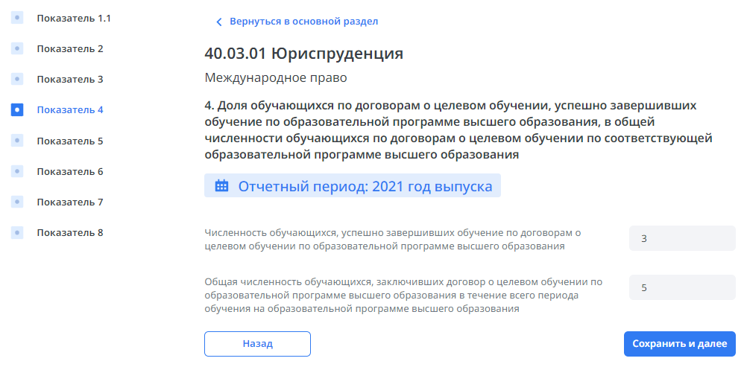
ПОКАЗАТЕЛЬ АП4

Slide 42
ПОКАЗАТЕЛЬ АП5
Наименование показателя мониторинга | Значение показателя | Количество баллов
Доля научно-педагогических работников, имеющих ученую степень и (или) ученое звание (в том числе богословские ученые степени и звания), и (или) лиц, приравненных к ним, в общем числе работников, реализующих образовательную программу высшего образования | соответствует ФГОС | 20
 | не соответствует ФГОС | 0

Slide 43
МЕТОДИКА РАСЧЕТА ПОКАЗАТЕЛЯ АП5
Приоритетная форма обучения очная (при ее отсутствии – очно-заочная, при отсутствии очно-заочной - заочная).
Используются сведения о НПР, задействованных в реализации ОП ВО в текущем учебном году, в котором проводится аккредитационный мониторинг, на старшем курсе, обучающемся в организации высшего образования по данной образовательной программе.
К НПР с ученой степенью и (или) ученым званием (в т.ч. богословскими учеными степенями и званиями) приравниваются лица, имеющие награды, международные почетные звания или премии и (или) государственные почетные звания в соответствующей профессиональной сфере, и (или) являющиеся лауреатами государственных премий в соответствующей профессиональной сфере и т.д.

Slide 44

ФОРМУЛА РАСЧЕТА ПОКАЗАТЕЛЯ АП5
$${АП}_{5 }=\frac{a}{ b}×100$$
a – количество ставок, занимаемых научно-педагогическими работниками с ученой степенью и (или) ученым званием (в том числе богословскими учеными степенями и званиями) и лицами, приравненными к ним, участвующими в реализации образовательной программы высшего образования, в том числе внешние совместители, а также количество ставок, эквивалентное нагрузке, осуществляемой лицами, работающими по договорам гражданско-правового характера;
b – общее количество ставок, занимаемых лицами, участвующими в реализации образовательной программы высшего образования.

Slide 45
ОТЧЕТНЫЙ ПЕРИОД ПОКАЗАТЕЛЯ АП5
Информация предоставляется в соответствии с информацией, размещенной организацией высшего образования на официальном сайте в год проведения аккредитационного мониторинга
2023

Slide 46
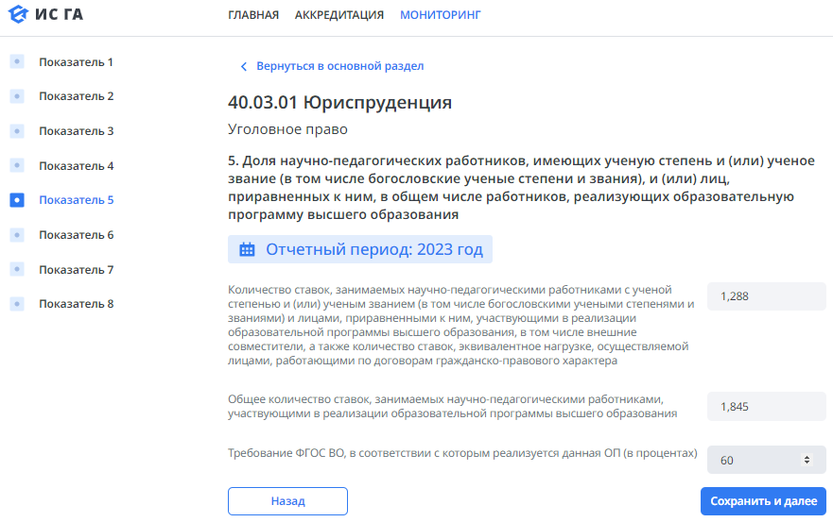
ПОКАЗАТЕЛЬ АП5

Slide 47
ВОПРОСЫ
Как считать: в расчете на 1 студента или на группу? (суммируются все ставки)
Считать ли нагрузку за руководство ВКР, практикой? (да)
Как считать по лиц, работающих по соглашению о сетевой форме реализации ОПОП, не являющихся работниками вуза? (считать вместе со своими работниками)
Как оформлять кадровую справку, подтверждающую сведения? (специальная кадровая справка на год не нужна, достоверность сведений подтверждается подписью ректора).
Если преподаватель работает на разных программах, считать всю его нагрузку или только на данной программе? (считается нагрузка только на данной программе).

Slide 48
ПОКАЗАТЕЛЬ АП6
Наименование показателя мониторинга | Значение показателя | Количество баллов
Доля работников из числа руководителей и (или) работников организаций, деятельность которых связана с направленностью (профилем) реализуемой образовательной программы (имеющих стаж работы в данной профессиональной области), в общем числе лиц, реализующих образовательную программу высшего образования | соответствует ФГОС | 20
 | не соответствует ФГОС | 0

Slide 49
МЕТОДИКА РАСЧЕТА ПОКАЗАТЕЛЯ АП6
Приоритетная форма обучения очная (при ее отсутствии – очно-заочная, при отсутствии очно-заочной - заочная).
Используются сведения о работниках, задействованных в реализации ОПОП ВО в текущем учебном году, в котором проводится аккредитационный мониторинг, на старшем курсе, обучающемся в организации высшего образования по данной образовательной программе
Учитываются работники, участвующие в реализации ОПОП ВО, в т.ч. работники из числа руководителей и (или) работников организаций и (или) образовательных организаций, деятельность которых связана с направленностью (профилем) реализуемой ОП ВО (имеющие стаж работы в данной профессиональной области)

Slide 50

ФОРМУЛА РАСЧЕТА ПОКАЗАТЕЛЯ АП6
$${АП}_{6 }=\frac{a}{ b}×100$$
a – количество ставок, занимаемых работниками из числа руководителей и (или) работников организаций, деятельность которых связана с направленностью (профилем) реализуемой образовательной программы (имеющих стаж работы в данной профессиональной области), участвующими в реализации образовательной программы высшего образования, в том числе внешние совместили, а также количество ставок, эквивалентное нагрузке, осуществляемой лицами, работающими по договорам гражданско-правового характера
b – общее количество ставок, занимаемых лицами, участвующими в реализации образовательной программы высшего образования

Slide 51
ОТЧЕТНЫЙ ПЕРИОД ПОКАЗАТЕЛЯ АП6
Информация предоставляется в соответствии с информацией, размещенной организацией высшего образования на официальном сайте в год проведения аккредитационного мониторинга
2023

Slide 52
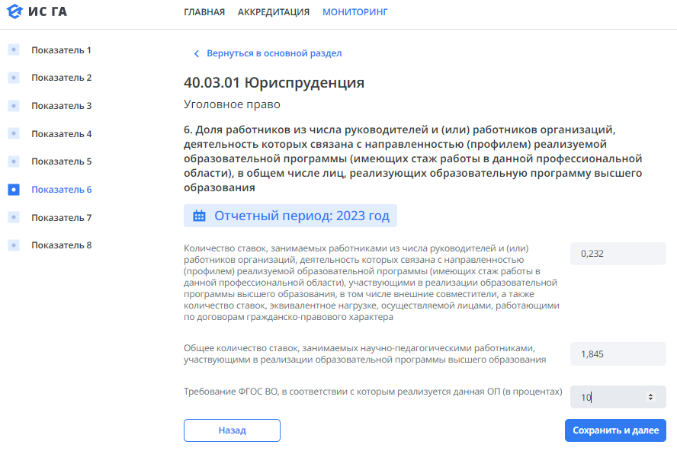
ПОКАЗАТЕЛЬ АП6

Slide 53
ВОПРОСЫ
Как считать: в расчете на 1 студента или на группу? (суммируются все ставки)
Считать ли руководство ВКР, практикой? (да)
Как считать по лиц, работающих по соглашению о сетевой форме реализации ОПОП, не являющихся работниками вуза? (считать вместе со своими работниками)
Как оформлять кадровую справку, подтверждающую сведения? (специальная кадровая справка на год не нужна, достоверность сведений подтверждается подписью ректора).
Если преподаватель работает на разных программах, считать всю его нагрузку или только на данной программе? (считается нагрузка только на данной программе).
Какой необходим минимальный стаж работы по профилю ОПОП, чтобы считать педагога практиком? (на усмотрение образовательной организации)

Slide 54
ПОКАЗАТЕЛЬ АП7
Наименование показателя мониторинга | Значение показателя | Количество баллов
Наличие внутренней системы оценки качества образования | имеется | 10
 | не имеется | 0

Slide 55
МЕТОДИКА РАСЧЕТА ПОКАЗАТЕЛЯ АП7
Информация предоставляется по образовательной программе.
Критерии внутренней системы оценки качества образования:
а) Локальный нормативный акт о внутренней системе оценки качества образования;
б) отчет о самообследовании, включающий информацию о:
- результатах опросов работодателей и (или) их объединений, иных юридических и (или) физических лиц об удовлетворенности качеством образования;
- результатах опросов педагогических и научных работников организации высшего образования об удовлетворенности условиями и организацией образовательной деятельности в рамках реализации образовательной программы высшего образования;
- результатах опросов обучающихся организации высшего образования об удовлетворенности условиями, содержанием, организацией и качеством образовательного процесса в целом и отдельных дисциплин (модулей) и практик.
Подтверждается ссылками на соответствующие разделы официального сайта

Slide 56
ОТЧЕТНЫЙ ПЕРИОД ПОКАЗАТЕЛЯ АП7
Информация по показателю предоставляется за год, предшествующий году проведения аккредитационного мониторинга
2022
В случае если на момент проведения аккредитационного мониторинга отчет о самообследовании организации не сформирован, используются данные за предыдущий год
Техническая ошибка

Slide 57
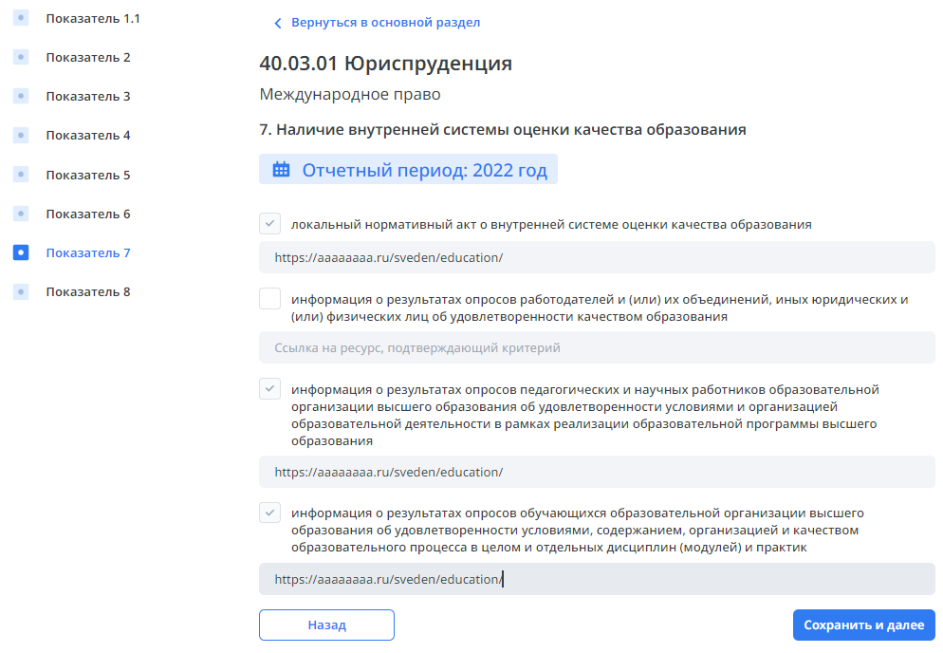
ПОКАЗАТЕЛЬ АП7

Slide 58
ВОПРОСЫ
Можно ли эти данные представить как приложение к отчету о самообследовании? (да, но не обязательно)
Нужно ли переделывать отчет о самообследовании, если необходимые данные в нем не представлены? (нет, не нужно, данные могут быть представлены в виде самостоятельных материалов)
Должны ли данные о результатах проведения ВСОКО размещаться на сайте вуза в открытом доступе? (такого требования нет, данные могут быть размещены на любом ресурсе).
Данные необходимо представлять по ОПОП или по вузу? (по ОПОП)

Slide 59
ПОКАЗАТЕЛЬ АП8
Наименование показателя мониторинга | Значение показателя | Количество баллов
Доля выпускников, трудоустроившихся в течение календарного года, следующего за годом выпуска, в общей численности выпускников образовательной организации, обучавшихся по образовательным программам высшего образования (не применяется для образовательных программ высшего образования – программ магистратуры, ординатуры, ассистентуры-стажировки) | 75% и более | 20
 | от 50% до 75% | 10
 | менее 50% | 0

Slide 60
МЕТОДИКА РАСЧЕТА ПОКАЗАТЕЛЯ АП8
Рассчитывается по образовательной программе
2. При условии одновременного наличия у выпускника нескольких статусов («продолживший обучение», «трудоустроен», «самозанятый» или «индивидуальный предприниматель» в целях исключения дублирования данных учитывается только один из статусов выпускника в следующем порядке по приоритету (от наиболее приоритетного к наименее приоритетному):
Трудоустроенный
Индивидуальный предприниматель
Самозанятый
Продолживший обучение
Учитываются
Не учитываются

Slide 61

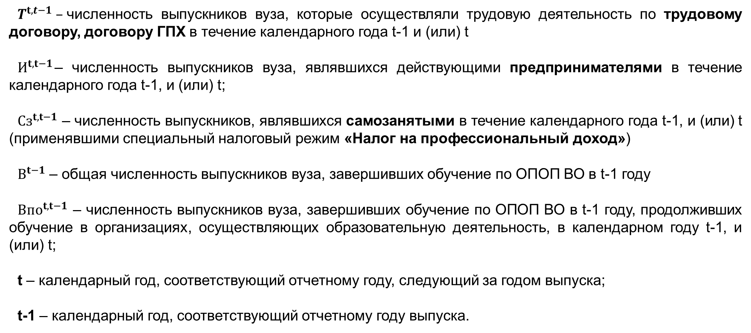
ФОРМУЛА РАСЧЕТА ПОКАЗАТЕЛЯ АП8
$${АП}_{8}=\frac{Т^{t,t−1}+И^{t,t−1}+{Сз}^{t,t−1}}{В^{t−1}−{Впо}^{t,t−1}}×100\%$$
$T^{t, t−1} –$численность выпускников вуза, которые осуществляли трудовую деятельность по трудовому договору, договору ГПХ в течение календарного года t-1 и (или) t
$И^{t,t−1}$– численность выпускников вуза, являвшихся действующими предпринимателями в течение календарного года t-1, и (или) t;
${Сз}^{t,t−1}$ – численность выпускников, являвшихся самозанятыми в течение календарного года t-1, и (или) t (применявшими специальный налоговый режим «Налог на профессиональный доход»)
$В^{t−1}$ – общая численность выпускников вуза, завершивших обучение по ОПОП ВО в t-1 году
${Впо}^{t,t−1}$ – численность выпускников вуза, завершивших обучение по ОПОП ВО в t-1 году, продолживших обучение в организациях, осуществляющих образовательную деятельность, в календарном году t-1, и (или) t;
t – календарный год, соответствующий отчетному году, следующий за годом выпуска;
t-1 – календарный год, соответствующий отчетному году выпуска.

Slide 62
ОТЧЕТНЫЙ ПЕРИОД ПОКАЗАТЕЛЯ АП8
Информация предоставляется по выпуску обучающихся за два года до проведения аккредитационного мониторинга
2021

Slide 63
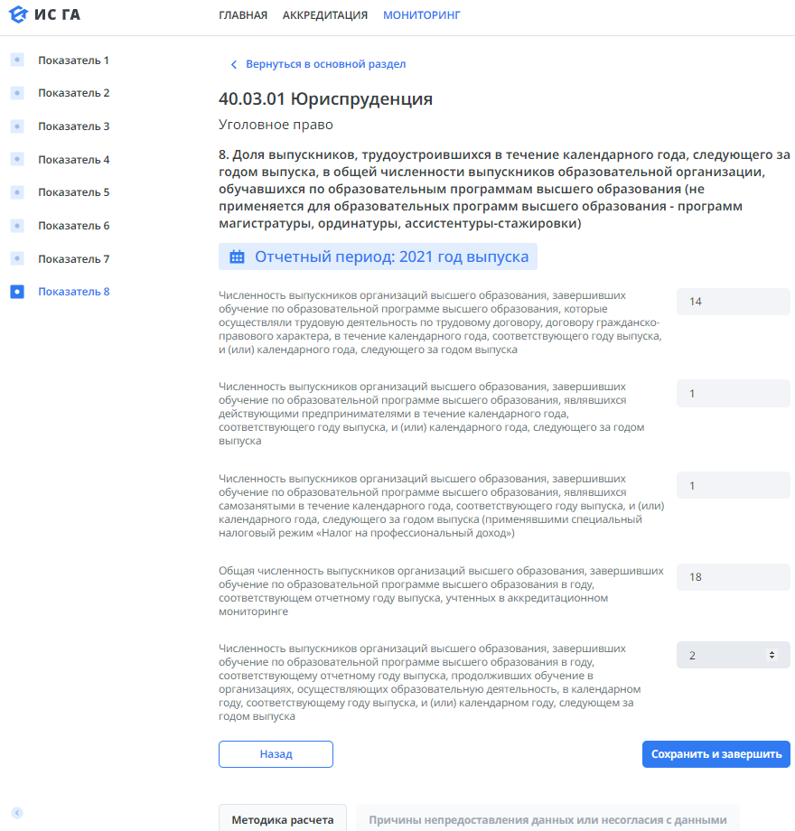
ПОКАЗАТЕЛЬ АП8

Slide 64
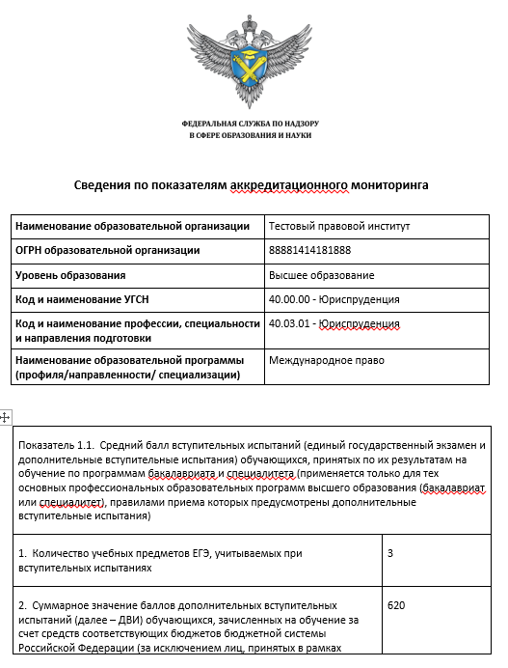
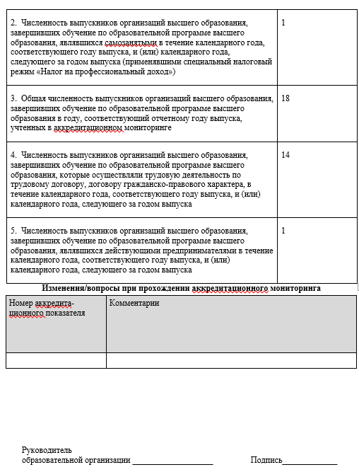
ПРЕДПРОСМОТР

Slide 65
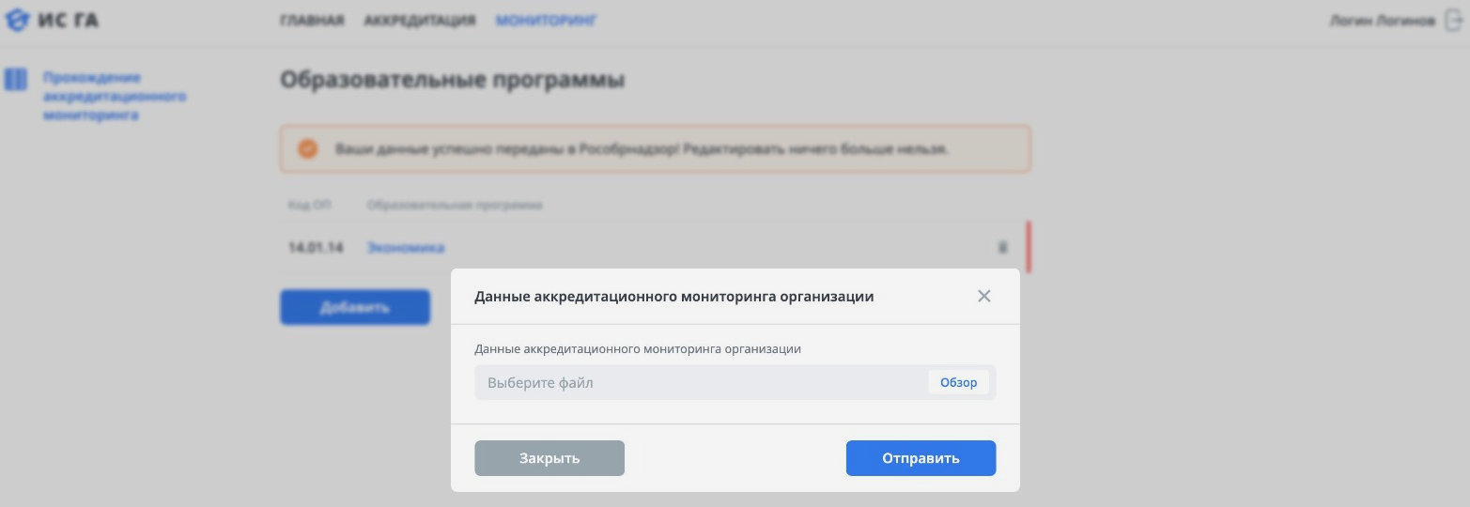
ОТПРАВИТЬ

Slide 66
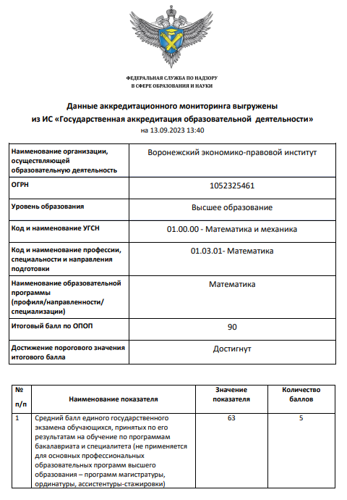
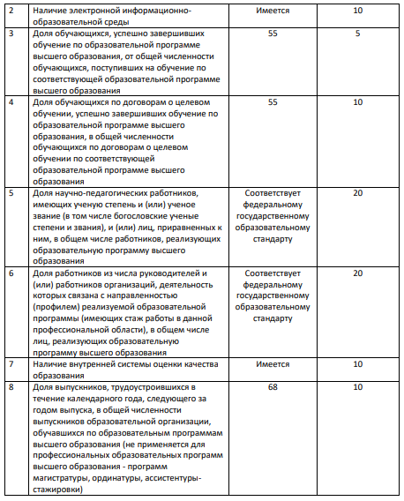
ОТЧЕТ

Slide 67
АНАЛИЗ РЕЗУЛЬТАТОВ
По каждому показателю
Образовательные организации
Образовательные программы
УГСН
Регионы
По пороговому значению
Шкала
50% и более ОПОП
не достигли
Зона высокого риска
40% - 49% ОПОП
не достигли
Зона среднего риска
39% и менее ОПОП
не достигли
Зона низкого риска
Комплекс мер по достижению показателей
Контрольно-надзорная деятельность
Лишение аккредитации НЕ предусмотрено

